Slide 1


Unindustria 01 marzo 2023

Slide 2
La conversione del PDR in welfare
L’articolo 1, comma 184, della legge di Stabilità 2016 (L. 28 dicembre 2015, n. 208) dispone che “le somme e i valori di cui al comma 2 e all'ultimo periodo del comma 3 dell'articolo 51 del testo unico di cui al Decreto del Presidente della Repubblica 22 dicembre 1986, n. 917, non concorrono, nel rispetto dei limiti ivi indicati, a formare il reddito di lavoro dipendente, né sono soggetti all'imposta sostitutiva disciplinata dai commi da 182 a 191, anche nell'eventualità in cui gli stessi siano fruiti, per scelta del lavoratore, in sostituzione, in tutto o in parte, delle somme di cui al comma 182”.
182. Salva espressa rinuncia scritta del prestatore di lavoro, sono soggetti a una imposta sostitutiva dell'imposta sul reddito delle persone fisiche e delle addizionali regionali e comunali pari al 10 per cento (n.d.a. ora 5 per cento), entro il limite di importo complessivo di 3.000 euro lordi, i premi di risultato di ammontare variabile la cui corresponsione sia legata ad incrementi di produttività, redditività, qualità, efficienza ed innovazione, misurabili e verificabili sulla base di criteri definiti con il decreto di cui al comma 188, nonché le somme erogate sotto forma di partecipazione agli utili dell'impresa.

Slide 3
La conversione del PDR in welfare
Circolare n. 28/E del 15 giugno 2016 «…la fungibilità tra la componente monetaria e i beni e servizi deve essere contemplata dai contratti aziendali o territoriali; l’applicazione del regime di favore in esame, pertanto, è sottratto alla libera disposizione delle parti essendo subordinato alla condizione che sia la contrattazione collettiva … ad accordare al dipendente la facoltà di scegliere se ricevere i premi in denaro o in beni e servizi di cui ai commi 2 e 3 dell’articolo 51 del TUIR.
…
La portata del comma 184, limitata ai soli premi di risultato e agli utili assoggettabili ad imposta sostitutiva richiamati al comma 182, risulta, inoltre, confermata dal fatto che non sono presenti né nella relazione tecnica alla legge di Stabilità né nel Decreto elementi che possano far emergere una diversa volontà del legislatore. Pertanto, la disposizione secondo cui i beni e servizi di cui ai commi 2 e 3 del medesimo articolo restano detassati anche se fruiti in sostituzione di somme resta limitata all’ipotesi in cui ricorrano congiuntamente le seguenti condizioni:
le somme costituiscano premi o utili riconducibili al regime agevolato (articolo 1, comma 182, della legge di Stabilità per il 2016);
la contrattazione di secondo livello attribuisca al dipendente la facoltà di convertire i premi o gli utili in benefit di cui ai commi 2 e 3 dell’articolo 51 del TUIR.

Slide 4
La conversione del PDR in welfare
Circolare n. 28/E del 15 giugno 2016 «…. La norma non trova applicazione di conseguenza nei seguenti casi:
1 Conversione tra remunerazione monetaria e benefit prevista al di fuori delle condizioni stabilite per l’applicazione dell’imposta sostitutiva di cui al comma 182 della legge di Stabilità. Ad esempio nel caso in cui i beni e servizi siano erogati a dipendenti con un reddito superiore, nell’anno precedente a quello di erogazione, ad euro 50.000 (nda ora 80.000) in sostituzione dei premi di risultato o utili, o siano erogati a dipendenti con reddito inferiore, nell’anno precedente quello di erogazione, ad euro 50.000 (nda ora 80.000) in sostituzione di premi non correlati ad incrementi di produttività, qualità ed efficienza. In tali casi i beni e servizi concorrono alla determinazione del reddito di lavoro dipendente, secondo le disposizioni di cui all’articolo 51, comma 1, del TUIR;
2 I benefit sono erogati senza possibilità di conversione monetaria. L’obbligazione del datore di lavoro ha, quindi, ad oggetto, sin dal suo nascere, la erogazione di beni e servizi e può essere adempiuta solo con tale modalità. In tal caso, i beni e servizi attribuiti ai lavoratori, anche a titolo premiale, non concorrono alla formazione del reddito di lavoro dipendente se rientrano nelle fattispecie esentative dei commi 2 e 3 dell’articolo 51 del TUIR. Ciò sempreché l’erogazione in natura non si traduca in un aggiramento degli ordinari criteri di determinazione del reddito di lavoro dipendente in violazione dei principi di capacità contributiva e di progressività dell’imposizione. Invero, si ritiene che le novità introdotte dalla legge di Stabilità 2016, sotto il profilo fiscale, non siano volte ad alterare le regole di tassazione dei redditi di lavoro dipendente e il connesso principio di capacità contributiva che comunque attrae nella base imponibile anche le retribuzioni erogate in natura...».

Slide 5
La conversione del PDR in welfare
Interpello n. 212 del 2019 «…D. Per completezza, si segnala che il Piano Welfare disciplina altresì un Credito Welfare aggiuntivo messo volontariamente e unilateralmente a disposizione dalla Banca per i dipendenti con figli a carico, che maturerà nel corso del 2018 e 2019 (credito Welfare per figli a carico).
Interpello n. 212 del 2019 «…In relazione all’inclusione nella nozione di familiare del “convivente di fatto”, si osserva che la legge n. 76 del 2016 - recante la “Regolamentazione delle unioni civili tra le persone dello stesso sesso e la disciplina delle convivenze” (c.d. legge Cirinnà) - equipara al vincolo giuridico derivante dal matrimonio quello prodotto dalle unioni civili, stabilendo che - fatte salve le previsioni del codice civile non richiamate espressamente e quelle della legge sull’adozione (L. n. 184 del 1983) - “le disposizioni che si riferiscono al matrimonio e le disposizioni contenenti le parole “coniuge”, “coniugi” o termini equivalenti, ovunque ricorrono nelle leggi, negli atti aventi forza di legge, nei regolamenti nonché negli atti amministrativi e nei contratti collettivi, si applicano anche ad ognuna delle parti dell’unione civile tra persone dello stesso sesso.” (art.1, comma 20). Per quanto riguarda, invece, le convivenze di fatto, di cui all’art. 1, commi 36 e 37, della citata legge n. 76 del 2016, tra due persone maggiorenni unite stabilmente da legami affettivi di coppia e di reciproca assistenza morale e materiale coabitanti ed aventi dimora abituale nello stesso comune, la legge Cirinnà non ha disposto l’equiparazione al matrimonio. Pertanto, nell’ambito della disciplina del reddito di lavoro dipendente il “convivente di fatto”, non rientrando nella nozione di familiare, non può fruire del regime di favore previsto dal citato articolo 51 del TUIR».

Slide 6
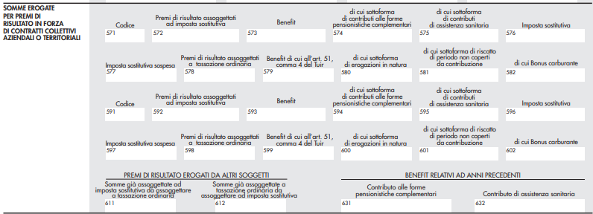
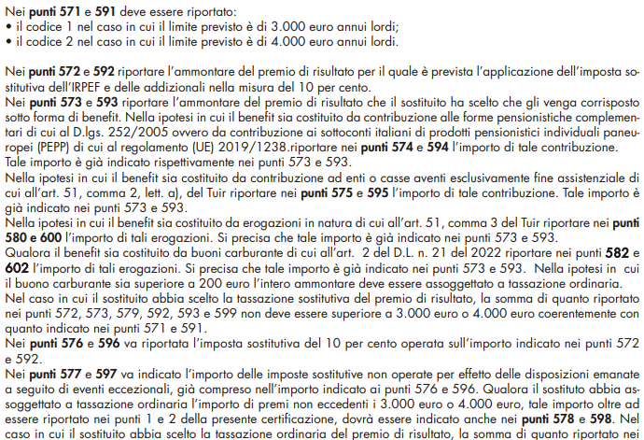
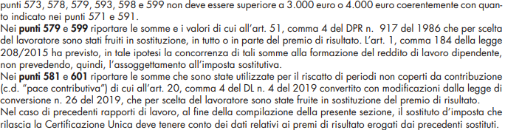











La conversione del PDR in welfare nella CU

Slide 7

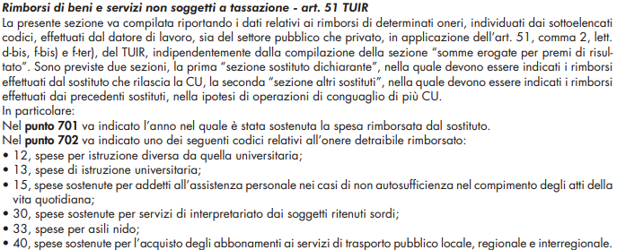
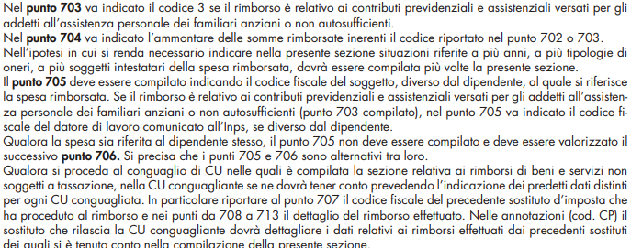


La conversione del PDR in welfare nella CU

Slide 8

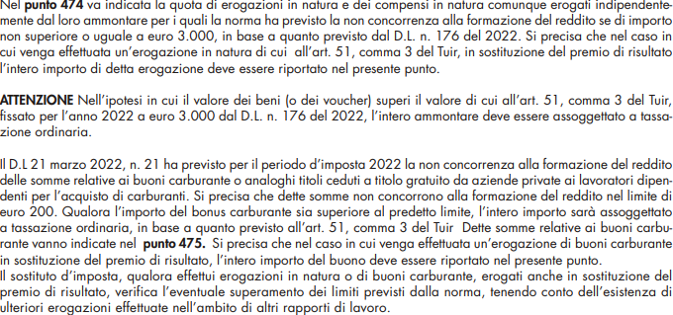
La conversione del PDR in welfare nella CU

Slide 9
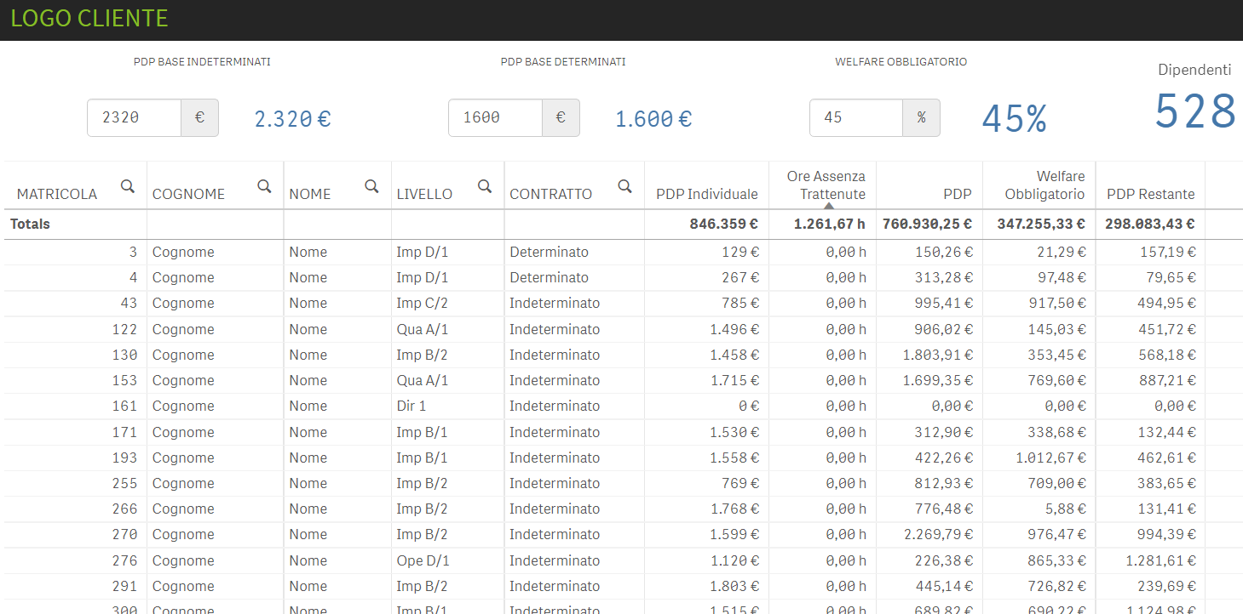
Piattaforma Analytics
Simulazioni in tempo reale
La piattaforma permette di effettuare delle simulazioni in tempo reale calcolando il totale del premio ai dipendenti alla modifica di determinati parametri quali, ad esempio:
  Premio di partenza per indeterminati
  Premio di partenza per determinati
  Percentuale di Welfare obbligatoria
  Bonus ai dipendenti con meno assenze
  …
Ricevendo in input:
  Anagrafica dipendenti
  Dettaglio assenteismo dipendenti
  Accordi sindacali con regole di calcolo del premio di produzione
La piattaforma D.PDP permette di calcolare il premio di produzione per ciascun dipendente, la quota parte di eventuale welfare obbligatorio e la restante parte di premio per la quale il dipendente potrà effettuare la scelta tra welfare e cedolino.
D.PDP effettua anche delle verifiche volte a intercettare eventuali anomalie dei file di input, per esempio:
  Dipendenti presenti nell’estrazione dell’assenteismo ma non in anagrafica
  Dipendenti con medesimo indirizzo e-mail
  Dipendenti con indirizzo e-mail che non rispetta lo standard aziendale
Tali casistiche vengono fornite in un’estrazione ad hoc per successiva analisi.
Una volta resi definitivi i parametri di calcolo, è possibile effettuare un’estrazione da fornire in input al tool di Robotic Process Automation.

Slide 10

Tool di Robotic Process Automation
Possibilità di personalizzazione
Il tool permette di personalizzare ciascuna e-mail con i dati del singolo dipendente permettendo anche una totale customizzazione del testo della stessa
Il tool consente di automatizzare il processo di scelta della percentuale da destinare a welfare aziendale.
Nel dettaglio il bot invia, in una prima fase, una mail a tutti i dipendenti chiedendo loro di indicare la percentuale di premio da destinare a welfare.
In una seconda fase, il tool, tramite algoritmi avanzati, analizza il contenuto delle e-mail e individua la percentuale indicata dal dipendente.
Una delle caratteristiche distintive di questo tool è la sua capacità di gestire e-mail non standard: non è quindi necessario che le e-mail ricevute dai dipendenti siano in un formato specifico o seguano una struttura predefinita. Il software è in grado di interpretare il contenuto delle e-mail in modo intelligente e di estrarne le informazioni rilevanti.
Grazie alle sue capacità, il software riduce notevolmente le tempistiche necessarie per determinare le percentuali scelte dai dipendenti e riduce il tasso di errore presente nell’attività.
Invio mail ai dipendenti
L’automatismo invia automaticamente a tutti I dipendenti selezionati la mail in cui viene richiesto di indicare la percentuale di scelta welfare
Estrazione percentuale
In questa fase l’automatismo analizza le e-mail ricevute dai dipendenti e ne estrae le percentuali scelte
Aggiornamento DB e invio al team payroll
Il tool aggiorna il database con le percentuali scelte dai dipendenti e invia le informazioni al team payroll comprensive della quota da destinare in cedolino

Slide 11
Grazie!!

